Slide 1







双味鱼头
007
养生鸡汤
007
番茄蛋汤
007
厨房配出菜系统
收银系统
与计算后台系统
点餐系统
后台管理系统

Slide 2

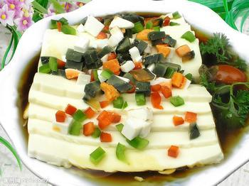
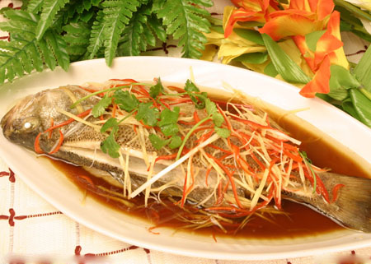
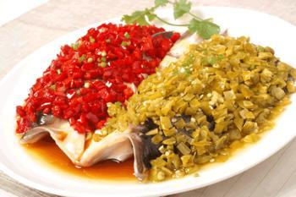


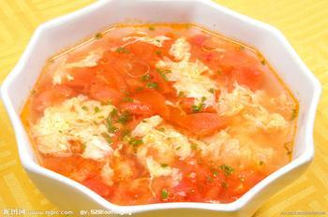
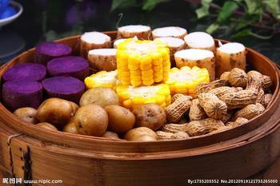
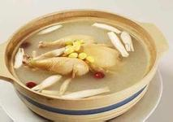

点餐
订单
3
全部
凉菜
热菜
羹汤
台号
107
4
人
双味鱼头
58
x1
养生鸡汤
88
x1
番茄蛋汤
10
x1
皮蛋豆腐
清蒸鲈鱼
双味鱼头
10
78
68
8
68
58
番茄蛋汤
五谷丰登
养生鸡汤
12
32
108
10
28
88
156

Slide 3





餐桌布局
一楼
101
订单
102
103
104
结帐
105
106
107
108
点菜
109
110
二楼
201
202
203
204

